Slide 1
GIÁO DỤC STEM TRONG CHƯƠNG TRÌNH
GIÁO DỤC PHỔ THÔNG 2018
TS.Tưởng Duy Hải Trường Đại học Sư phạm Hà Nội
Tel: 0912717893
Email:haitd@hnue.edu.vn

Slide 2
THẢO LUẬN (10 phút)
◆ Các điều thầy/cô đã biết vê giáo dục STEM?
̀  Các điều thầy/cô muốn
biết về giáo dục STEM?

Slide 3
PHÁT TRIỂN NĂNG LỰC, PHẨM CHẤT HỌC SINH
Năng lực khung yêu cầu phát triển trong thế kỉ XXI
Năng lực, phẩm chất học sinh
Phẩm chất và năng lực cốt lõi trong chương GDPT
mới

Slide 4
Năng lực
Định nghĩa
(Tardif, 2006)
là
Ảnh hưởng đến sự
phát triển
Chuyên biệt/ chuyên môn
Chung/nền tảng/cốt lõi
Khả năng hành động
Cuộc sống thực tiễn
Dựa trên
Tài nguyên
Xuất phát từ
Để đối phó với
các
Sự huy động va
̀ Tình huống
phối hợp hiệu quả
phức hợp
Bên trong
Kiến thức; Kỹ năng; Thái độ; Chiến lược;
…
Bên ngoài Cộng sự; Tài liệu;
Vật tư; ...
4

Slide 5

Mô hình năng lực của OECD
Hướng Nhận thức Vận dụng
Kiến thức môn học
Kiến thức liên ngành
Kiến thức
Kiến thức thực tế
Kĩ năng nhận thức và siêu nhận thức
Năng lực
Hành động
Kĩ năng
Kĩ năng xã hội và cảm xúc
Kĩ năng thể chất và thực tiễn
Thái độ & Giá trị
Hướng LEARNING BY DOING
5

Slide 6
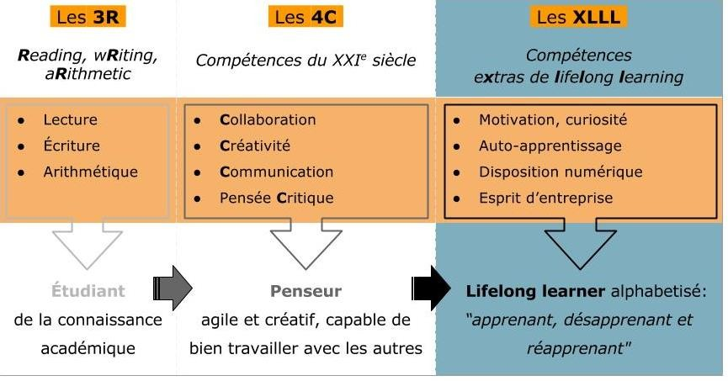
Năng lực học tập suốt đời (Competency extra Lifelong learning
Khung năng lực thế kỉ
XXI
Đọc (Reading)
Hợp tác (Collaboration)
Động cơ – Sự tò mò
Viết (wRiting)
Sáng tạo (Creativity)
Tự học
Làm tính
(aRithmetic)
Giao tiếp (Communication)
Làm chủ không gian số
Phản biện (Critical thinkin
g)
Thái độ thực hiện
Người học
Người tư duy
Người tự học tập suốt đời
Năng lực tiếp thu
Linh hoạt, sáng tạo và khả
kiến thức hàn lâm
năng việc tốt với người khác
6

Slide 7
Giáo dục STEM trong chương trình phổ thông 2018
◆ GIÁO DỤC STEM LÀ GÌ?
◆ ĐỊNH HƯỚNG GIÁO DỤC STEM TRONG NHÀ TRƯỜNG NHƯ THẾ NÀO?
◆ BỐ TRÍ VÀO KHÔNG GIAN NÀO GIẢNG DẠY TRONG NHÀ TRƯỜNG?

Slide 8
Chương trình tổng thể và chương trình môn học, hoạt động giáo dục của chương trình giáo dục phổ thông mới
Giáo dục STEM là mô hình giáo dục dựa trên cách tiếp cận liên môn, giúp học sinh áp dụng các kiến thức khoa học, công nghệ, kĩ thuật và
toán học vào giải quyết một số vấn đề thực tiễn trong bối cảnh cụ thể
Vận dụng sáng tạo quan điểm giáo dục tích hợp Khoa học, Công nghệ, Kĩ thuật và Toán học (STEM) góp phần hình thành, phát triển năng
lực, phẩm chất gắn với giáo dục hướng nghiệp cho học sinh
Thực hiện giáo dục tích hợp, đặc biệt là giáo dục tích hợp khoa học, công nghệ, kĩ thuật và toán (giáo dục STEM)

Slide 9
Giáo dục STEM trong các môn học
Cấp tiểu học
Khoa học, Môn công nghệ –Tin học, Môn Toán:
Tạo cơ hội cho học sinh
Cấp THCS
Môn KHTN, Môn Tin học, Môn Công nghệ, Môn Toán
̀ Góp phần thúc đẩy giáo dục STEM đáp ứng
Cấp THPT
Vật li, Hóa học, Sinh học :́ Thực hiện giáo dục STEM phát triển cho học sinh khả năng tích hợp các kiến thức, kĩ năng vào việc nghiên cứu giải quyết một số tình huống
thực tiễn
Môn công nghệ: Giáo dục STEM góp phần hình thành, phát triển năng lực, phẩm chất gắn với giáo dục hướng nghiệp cho học sinh
Môn Tin học có vai trò trung tâm kết nối các môn học
liên hệ, vận dụng phối
hợp kiến thức, kĩ năng tư các lĩnh vực khác nhau trong môn học và các môn học như Toán, Tin học, công nghệ,… vào
yêu cầu cũng cấp
khác, đẩy mạnh giáo dục STEM, phát huy sáng tạo của
̉ học sinh nhằm tạo ra sản phẩm số có hàm lượng ICT cao
giải quyết các vấn đề thực tế trong cuộc sống ở mức độ phù hợp với khác năng của học sinh
nguồn nhân lực tre
cho giai đoạn công
Toán học tạo cơ hội cho học sinh vận dụng toán học giải quyết các vấn đề liên môn và thực tiễn, góp phần hình
thành cơ sở khoa học cho giáo dục STEM
nghiệp hóa và hiện
đại hóa đất nước

Slide 10
GD STEM theo CV 3089/BGDĐT-GDTrH
ngày 14/8/2020
Triển khai trong quá trình dạy học các môn theo hướng tiếp cận tích hợp nội môn hoặc tích hợp liên môn
Theo thời lượng quy định của các môn học
Học sinh lựa chọn giải pháp giải quyết vấn đề; thực hành thiết kế, chế tạo, thử nghiệm mẫu thiết kế; chia sẻ, thảo luận, hoàn thiện hoặc điều chỉnh mẫu thiết kế dưới sự hướng dẫn của giáo viên.
Không gian trải nghiệm STEM trong nhà trường;
Học sinh tìm hiểu, khám phá các thí nghiệm, ứng dụng khoa học, kỹ thuật trong thực tiễn đời sống
CLB hoặc các hoạt động trải nghiệm thực tế. HS lựa chọn một cách tự nguyện
◆ Giáo dục STEM là một phương thức giáo dục nhằm trang bị cho học sinh những kiến thức khoa học gắn liền với ứng dụng của chúng trong thực tiễn
◆ Bài học STEM gắn với việc giải quyết tương đối trọn vẹn một vấn đề, trong đó học sinh được tổ chức tham gia học tập một cách tích cực,
chủ động và biết vận dụng kiến thức vừa học để giải quyết vấn đề đặt ra; thông qua đó góp phần hình thành
Dạy học các môn khoa học theo bài học STEM
Hình thức tổ chức chủ yếu
Theo kế hoạch giáo dục hàng năm của nhà trường
Tăng cường sự hợp tác giữa trường với gia đình, xã hội, doanh nghiệp,…
Tổ chức ngày hội STEM hoặc cuộc thi khoa học, kỹ thuật tại đơn vị
Các hình thức tổ chức giáo dục STEM
Nội dung được thiết kế thành bài học cụ thể, mô tả rõ mục đích, yêu cầu, tiến trình trải nghiệm và dự kiến kết quả
Tổ chức hoạt động nghiên cứu khoa học, kĩ thuật
Bồi dưỡng, tạo điều kiện thuận lợi học sinh tham gia nghiên cứu khoa học, kĩ thuật
Tổ chức hoạt động trải nghiệm STEM
phẩm chất năng lực cho học sinh.
Ưu tiên những hoạt động liên quan, hoạt động tiếp nối ở mức vận dụng (thiết kế, thử nghiệm, thảo luận và chỉnh sửa) của các hoạt động trong bài học STEM theo kế hoạch dạy học của nhà trường
Thực hiện dưới dạng một đề tài/dự án nghiên cứu bởi một cá nhân hoặc nhóm hai thành viên, dưới sự hướng dẫn của giáo viên hoặc nhà khoa học

Slide 11
Bài học STEM
8 bước trong 5
hoạt động chính
Nội dung bài học STEM nằm trong chương trình giáo dục phổ thông, gắn kết các vấn đề của thực tiễn xã hội
◆ Bài học STEM dựa theo quy trình thiết kế kĩ thuật gồm 8 bước: xác định vấn đề; nghiên cứu kiến thức nền; đề xuất các giải pháp; lựa chọn giải pháp; chế
tạo mô hình (nguyên mẫu); thử nghiệm và đánh giá; chia sẻ thảo luận; điều chỉnh thiết kế.
Hoạt động 5:
Trình bày và
thảo luận về sản phẩm đã chế tạo; điều chỉnh, hoàn thiện thiết kế ban đầu
Hoạt động 4: Chế tạo sản phẩm theo phương án thiết kế đã đuợc lựa
chọn; thử nghiệm
và đánh giá trong quá trình chế tạo
Hoạt động 3: Trình bày và thảo luận phương án
thiết kế, sử dụng kiến thức nền để giải thích, chứng minh và lựa chọn, hoàn thiện
phương án tốt
nhất (trong truờng hợp có nhiều
phương án)
Hoạt động 2:
Nghiên cứu kiến
thức nền (bao gồm kiến thức trong bài học cần sử dụng để giải quyết vấn đề hoặc chế tạo sản phẩm theo yêu cầu) và đề xuất các giải pháp thiết kế đáp
ứng các tiêu chí đã
nêu
Hoạt động 1: Xác định vấn đề hoặc yêu cầu chế tạo một sản phẩm ứng dụng gắn với nội dung bài học với các tiêu chí cụ thể

Slide 12
Vật tư, thiết bi tổ chức GD STEM
Thiết bị dạy học cần lưu ý đến việc sử dụng thiết bị, công nghệ sẵn có, dễ tiếp cận với chi phí tối thiếu
Sử dụng tối đa các thiết bị sẵn có thuộc danh mục thiết bị dạy học tối thiểu theo quy định
Khuyến khích sử dụng các nguồn tài nguyên số bổ trợ, thí nghiệm ảo, mô phỏng, phần mềm, có thể dễ dàng truy cập sử dụng trong và ngoài lớp học để học sinh chủ động học tập
Tăng cường sử dụng các vật liệu, công cụ gia dụng, công nghệ sẵn có, dễ tiếp cận, chi phí rẻ và an toàn

Slide 13
Cơ sở giáo dục phổ thông
Tổ chức bồi dưỡng cho giáo viên và cán bộ quản lý về giáo dục
STEM, xây dựng và
thực hiện bài học
STEM; kỹ năng tổ chức các hoạt động trải nghiệm STEM và năng lực hướng dẫn hoạt động nghiên cứu khoa học, kĩ thuật
Xây dựng kế hoạch triển khai thực hiện giáo dục STEM trong kế hoạch giáo dục nhà trường phù hợp với điều kiện của nhà trường và địa phương
Tổ chức dạy học theo phương thức giáo dục STEM và kiểm tra, đánh giá kết quả học tập của học sinh đảm bảo chất lượng, hiệu quả.

Slide 14
Công văn chỉ đạo của nhà nước vê Giáo dục STEM
◆ Nghị quyết số 52-NQ/TW ngày 27 tháng 9 năm 2019 của Bộ chính trị
◆ Quyết định số 522/QĐ-TTg ngày 14 tháng 5 năm 2018 của Thủ tướng Chính phủ
◆ Chỉ thị số 16/CT-TTg ngày 04 tháng 05 năm 2017 của Thủ tướng Chính phủ
◆ Quyết định số 117/QĐ-TTg ngày 25 tháng 01 năm 2017 của Thủ tướng Chính phủ

Slide 15
Nghị quyết số 52-NQ/TW ngày 27 tháng 9 năm 2019 của Bộ chính trị VỀ MỘT SỐ CHỦ TRƯƠNG, CHÍNH SÁCH
CHỦ ĐỘNG THAM GIA CUỘC CÁCH MẠNG CÔNG NGHIỆP LẦN THỨ TƯ
Ưu tiên nguồn lực cho triển khai một số chương trình nghiên cứu trọng điểm quốc gia về các công nghệ ưu tiên, trọng tâm là
Công nghệ thông tin và truyền thông, cơ điện tử, công nghệ mới trong lĩnh vực năng lượng, trí tuệ nhân tạo, công nghệ sinh
học, điện tử y sinh
Đưa vào chương trình giáo dục phổ thông nội dung kỹ năng số
đến năm 2030 mạng di động 5G phủ sóng toàn
quốc; mọi người dân được
truy cập Internet băng thông rộng với chi phí thấp
Đổi mới cách dạy và học trên cơ sở áp dụng công nghệ số
Khuyến khích các mô hình giáo dục, đào tạo mới dựa trên các nền tảng số.

Slide 16
Quyết định số 522/QĐ-TTg ngày 14 tháng 5 năm 2018 của Thủ tướng chính phủ phê duyệt đề án “Giáo dục hướng nghiệp và định hướng phân luồng học sinh trong giáo dục phổ thông giai đoạn 2018-2025”
Yêu cầu
Đổi mới nội dung, phương pháp, hình thức giáo dục hướng nghiệp trong trường phổ thông
Định hướng
hoạt động giáo dục theo định hướng giáo dục tích hợp khoa học - công nghệ - kỹ thuật -
toán (giáo dục STEM) trong chương trình phù hợp với xu hướng phát triển ngành nghề của quốc gia, đáp ứng thị
trường lao động, chuẩn bị điều kiện đào tạo nhân lực đáp ứng yêu cầu của cuộc cách mạng
công nghiệp lần thứ 4
Nhấn mạnh GD STEM
giáo dục STEM tại một số địa phương đại diện cho các vùng
kinh tế
tập huấn giáo viên về dạy học tích hợp giáo dục hướng nghiệp, giáo dục STEM
- Hỗ trợ thiết bị dạy học phục vụ giáo dục hướng nghiệp, giáo dục STEM cho một số
trường trung học

Slide 17
Chỉ thị số 16/CT-TTg ngày 04 tháng 05 năm 2017 của Thủ tướng chính phủ về việc tăng cường năng lực tiếp cận cuộc các mạng công nghiệp lần thức 4
Thay đổi mạnh mẽ các chính sách, nội dung, phương pháp giáo dục và dạy nghề nhằm
tạo ra nguồn nhân lực có khả năng tiếp nhận các xu thế công nghệ sản xuất mới, trong đó
cần tập trung vào thúc đẩy đào
tạo về khoa học, công nghệ, kỹ thuật và toán học (STEM), ngoại ngữ, tin học trong
chương trình giáo dục phổ
thông
Thúc đẩy triển khai giáo dục về khoa học, công nghệ, kỹ thuật và toán học (STEM)
trong chương trình giáo dục
phổ thông; tổ chức thí điểm tại một số trường phổ thông ngay từ năm học 2017 - 2018
Tăng cường giáo dục những kỹ năng, kiến thức cơ bản, tư duy sáng tạo, khả năng thích nghi với những yêu cầu của
cuộc Cách mạng công nghiệp lần thứ 4

Slide 18
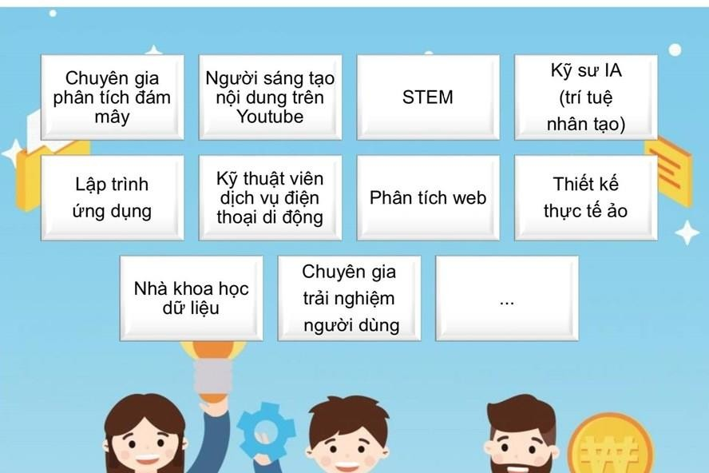
Xu hướng nghề nghiệp tương lai

Slide 19
GIÁO DỤC STEM
Là cách tiếp cận liên ngành trong quá trình học
◆ Các khái niệm học thuật mang tính nguyên tắc được lồng ghép với các bài học trong thế giới thực,
◆ Học sinh áp dụng các kiến thức trong khoa học, công nghệ, kỹ thuật và toán vào trong các bối cảnh cụ thể,
◆ Kết nối giữa trường học, cộng đồng, nơi làm việc và các tổ chức toàn cầu,
◆ Để phát triển các năng lực trong lĩnh vực STEM và cạnh tranh trong nền kinh kế mới (Tsupros, Kohler, & Hallinen, 2009)

Slide 20
VAI TRÒ CỦA GIÁO VIÊN
Giúp học sinh đạt đến tư duy bậc cao, phát triển sản phẩm, sáng tạo để đem lại kiến thức về khoa học, công nghệ, kĩ thuật, toán học mà không phải bằng con đường giảng dạy lý thuyết.
Tạo môi trường học tập để học sinh không lo lắng về thất bại và có sự tin tưởng đến thành công

Slide 21
Xu hướng giáo dục STEM
◆ Theo cách truyền thống giáo dục S-T-E-M đại diện cho các môn học riêng biệt như khoa học, công nghệ, kĩ thuật và toán
◆ Theo xu hướng hiện nay, giáo dục STEM là giáo dục tích hợp, bao gồm việc dạy và học các quy tắc khi mà các môn học được tích hợp một cách có mục đích
◆ Theo báo cáo thống kê của Hoa Kỳ thì thu nhập trung bình cho tất cả các công việc không phải là STEM là $ 19.30 /giờ. Mức lương trung bình theo giờ cho công việc liên quan đến STEM là $ 38.85 và các ngành nghề liên quan đến STEM luôn không ngừng phát
triển

Slide 22

Bản chất
của tự nhiên
Công cụ và phương tiện cải tiến, khả năng cải
thiện
Sáng tạo và phân tích các cải tiến theo mục tiêu
Tính nhân văn, ý
tưởng và trình bày
Ngôn ngữ
cơ bản trình bày kĩ thuật

Slide 23


KHOA HỌC
Môi trường tự nhiên
HỌC SINH
Môi trường
Môi trường nhân tạo
xã hội
CÔNG NGHỆ
XÃ HỘI
TOÁN

Slide 24
Mục tiêu của giáo dục STEM là kết hợp lồng ghép cả bốn nhóm kỹ năng trong các lĩnh vực khoa học, công nghệ, kỹ thuật và
toán học với nhau, nhằm phát triển các năng lực giải quyết vấn đề, tư duy sáng tạo, phân tích, phản biện,…
Công nghệ
thể hiện những kiến thức liên quan đến việc tạo ra và sử dụng phương tiện kỹ
thuật, mối quan hệ của chúng với cuộc sống, xã hội và môi trường, dựa trên các chủ đề như nghệ thuật công nghiệp, kỹ thuật, khoa học ứng dụng và khoa học thuần túy
Toán học
thể hiện các ngành khoa học liên quan bao gồm đại số, hình học và tính toán, liên quan đến nghiên cứu về số lượng, hình dạng, không gian và
tương quan bằng cách sử dụng hệ thống ký hiệu chuyên ngành
Khoa học
thể hiện hệ thống kiến thức về bản chất và quy luật của vật chất và vũ trụ, dựa trên quan sát, thử nghiệm và đo lường, và xây dựng quy luật để mô tả những sự kiện này theo thuật ngữ chung
Kỹ thuật
cho phép ứng dụng thực tế của kiến thức khoa học thuần túy
như vật lý hay hóa học trong xây dựng động cơ, cầu, tòa nhà, tàu và nhà máy hóa chất

Slide 25
Giáo dục STEM theo định hướng khoa học công nghệ 4.0
Giáo dục STEM là cần thiết với tất cả các nước
Các nước phát triển đã từ bỏ việc giáo dục dựa trên sự trang bị nội dung kiến thức để hướng đến nền giáo dục STEM dựa trên sự phát triển của khoa học và công nghê
Lý do là kỷ nguyên công nghệ có ưu thế về quá trình nhận thức và năng lực sản xuất hơn là công việc dựa trên cơ bắp

Slide 26
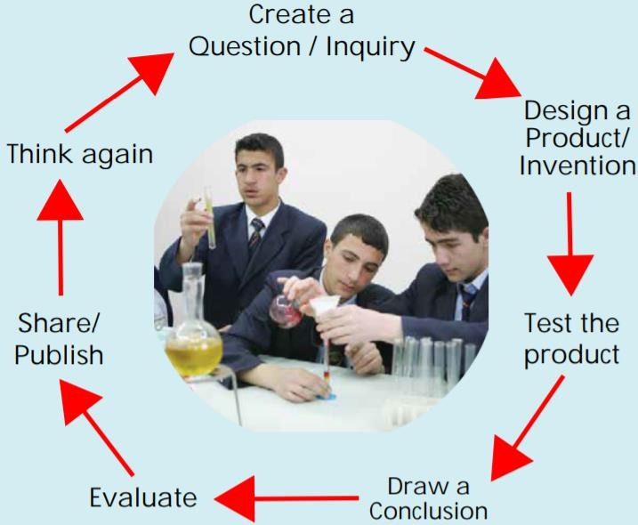
Tạo câu hỏi/ yêu
cầu/ vấn đê
Tiếp tục cải
̀ Thiết kế sản
tiến/ điều chỉnh/ mơ rộng
phẩm/ sự phát
̉ minh
Chia sẻ/ Xuất bản/
Thử nghiệm/
kiểm tra sản
Công bô
́ phẩm
́ Rút ra
Đánh gia
kết luận

Slide 27
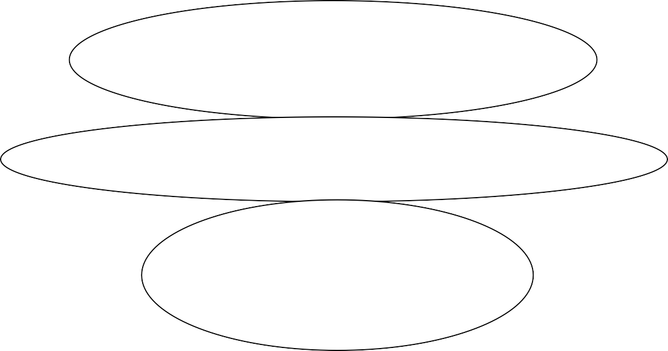
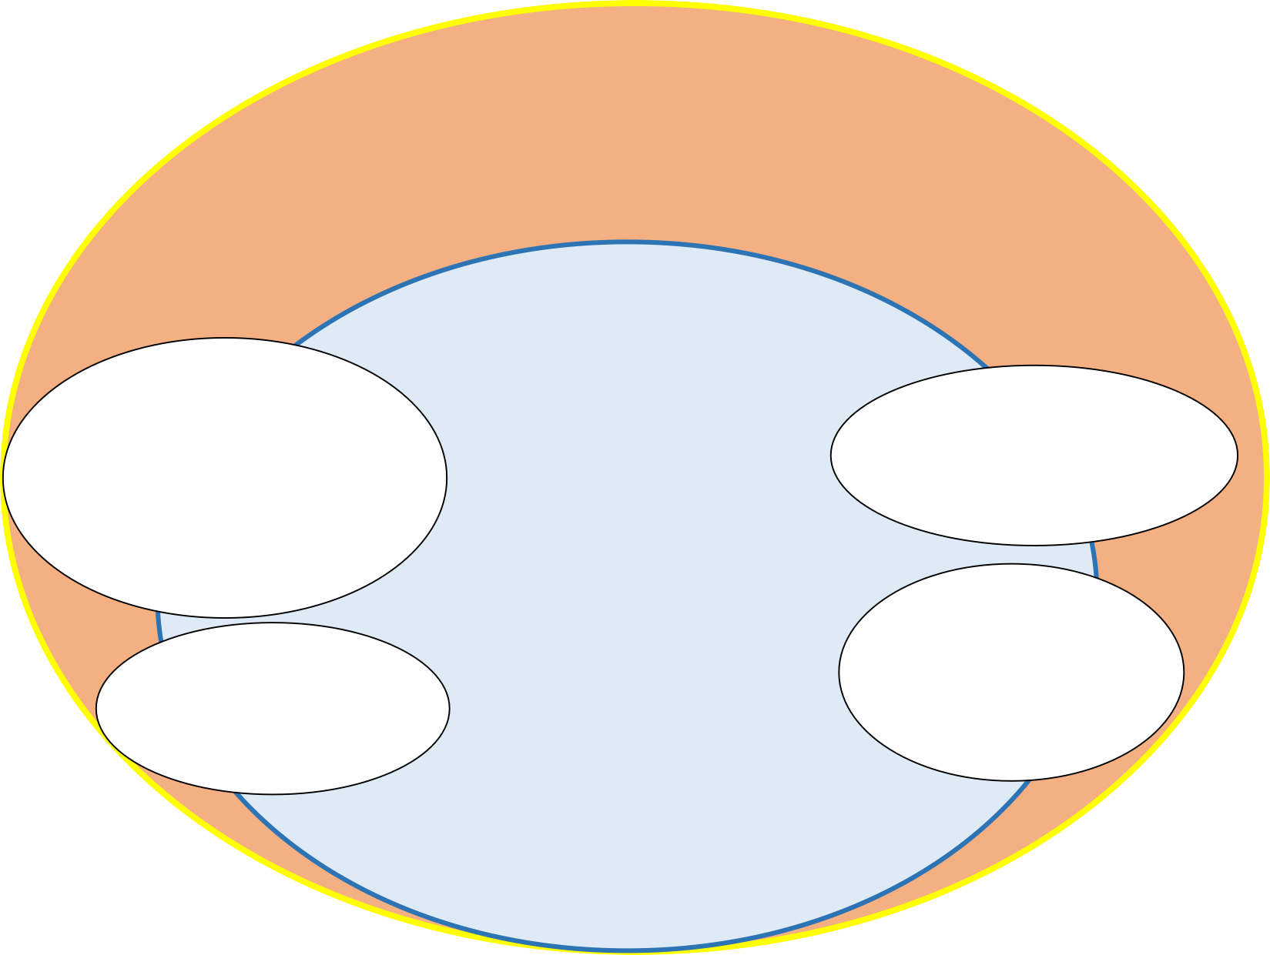
Con đường khoa học Xuất phát từ
Xác định vấn đề có bản chất
khoa học hoặc có bản chất
công nghệ
Lựa chọn một kịch bản tìm tòi khám
phá hoặc một mẫu mô hình
Cụ thể hóa kịch bản đã chọn thành từng bước
Con đường công nghệ Xuất phát từ nhu cầu, tình huống thực tiễn phải cải thiện, phải giải quyết
… tìm cách huy động, vận dụng kiến thức, kinh nghiệm, công nghệ vào để
thực hiện, sáng tạo, tạo ra sản
phẩm
nhu cầu nghiên cứu kiến thức bài học, kiến thức môn học
… cần giải quyết vấn đề liên môn, xuyên môn và nhu cầu vận dụng kiến
thức tìm được vào thực tiễn
Thực hiện các thí nghiệm, các quan sát, khảo sát, điều tra thu thập thông tin, dữ liệu
nghiên cứu cụ thể
Xây dựng các mẫu mô hình công nghệ
Con đường khoa học
Con đường công nghệ
Tiến trình thử nghiệm mẫu mô hình và đánh giá
Phân tích các thông tin, dữ liệu
Xây dựng các báo cáo, trình bày về tiến trình thực hiện, kết quả đạt được

Slide 28
với cách mạng công nghiệp 4.0
Giáo dục STEM
Bản chất của cách mạng công nghiệp lần thứ 4
Sử dụng và phát huy thành quả của những công nghệ đang và sẽ có tác động lớn nhất là công nghệ in 3D, công nghệ sinh học, công nghệ vật liệu mới, công nghệ tự động hóa, rô-bốt,…
Tích hợp tất cả các công nghệ thông minh để tối ưu hóa quy trình, phương thức sản xuất
Dựa trên nền tảng công nghệ số

Slide 29
Một số đặc điểm giáo dục STEM 4.0
Phá đi khoảng cách giữa hàn lâm và
thực tiễn, tạo ra
những con người có năng lực làm việc “tức thì” trong môi trường làm việc có tính sáng tạo cao với những công
việc đòi hỏi trí óc của thế kỷ 21
Tạo cho học sinh hứng thú khi học với phương pháp “Học thông qua hành”, “vừa học vừa chơi”
Đề cao đến việc hình thành và
phát triển năng lực
giải quyết vấn đề
cho người học
Đề cao một phong cách học tập mới cho người học, đó là phong cách học tập sáng tạo

Slide 30

CƠ SỞ KHOA HỌC VÀ
THỰC TIỄN TRIỂN KHAI GIÁO DỤC STEM TRONG NHÀ TRƯỜNG

Slide 31
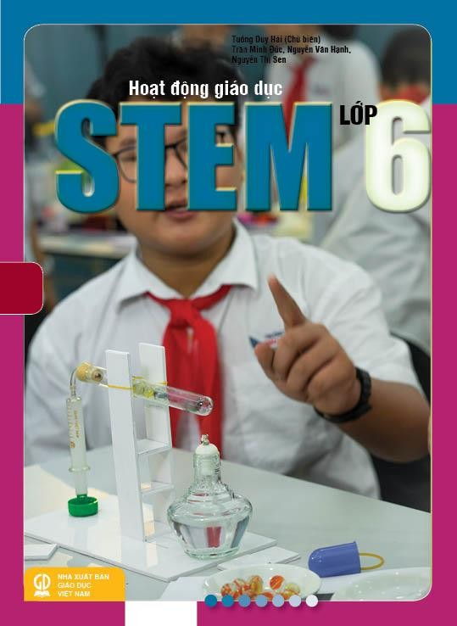

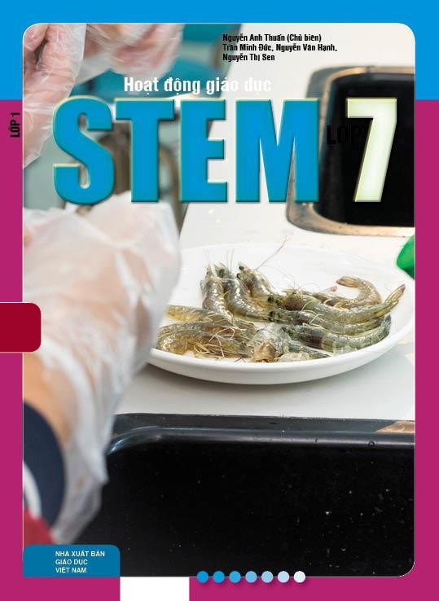
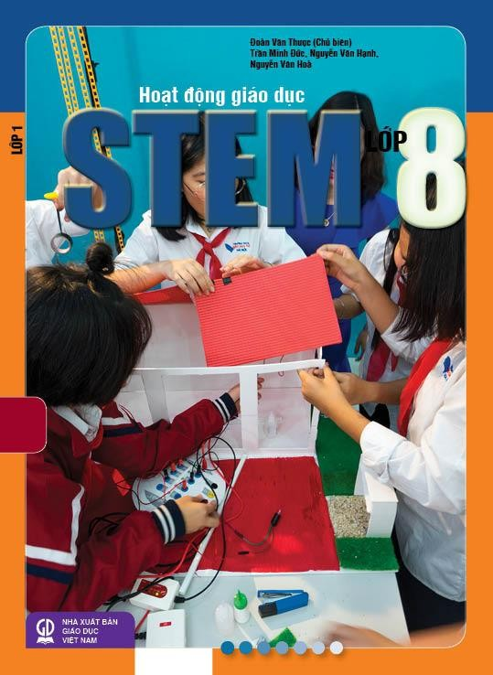
Giáo dục STEM cấp THCS

Slide 32
Cở sở vật chất, thiết bị trong giáo dục STEM
◆ Phòng Lab Khoa học – không gian tổ chức hoạt động giáo dục STEM
◆ Phần mềm hệ thống giáo dục STEM

Slide 33
Có thể chia các thiết bị, vật tư trong hoạt động các chủ đề STEM thành 3 dạng
Hệ thống thiết bị Hệ thống thiết bị ^{Hệ thống thiết bị}
nền tảng, cơ sở phục vụ, kết nối công nghệ như giá thí nghiệm, bình chứa, máy tính, cảm biến…
phục vụ thi công, chế tạo như cưa, dao, đục, kép, kìm,
mỏ hàn...
tiêu hao như giấy, tấm formex, keo, nhựa, dây điện,...

Slide 34
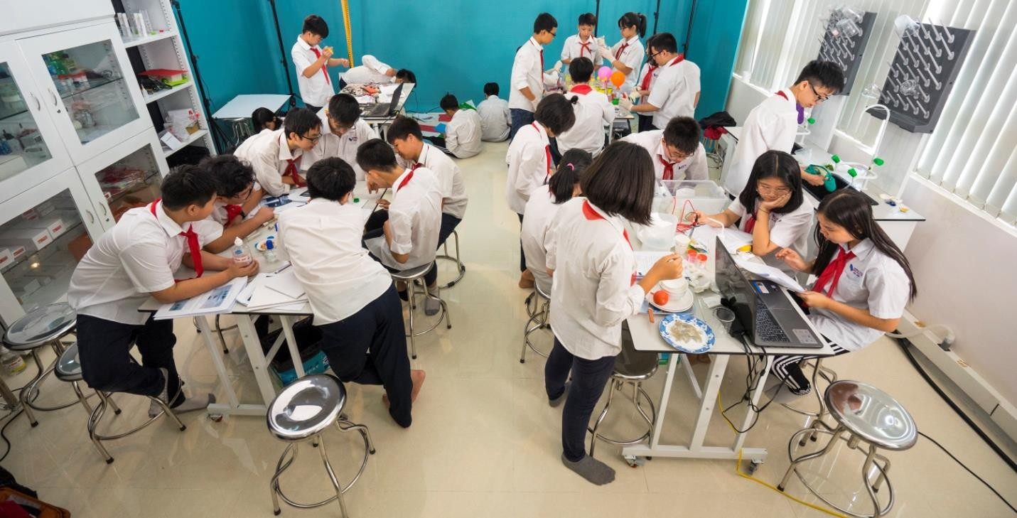

Slide 35
Cài phần mềm và tải các chủ đề STEM
◆ Phần mềm: Coach – Môi trường thiết kế và triển khai hoạt động học, tích hợp các công cụ khoa học như: Đo lượng, Phân tích Video, Mô hình hóa, mô phỏng, điều khiển. “Phiếu học tập” điện tử cho hoạt động học trong và ngoài lớp học.
◆ Phần cứng: Thiết bị ghép nối/cảm biến/các dụng cụ chấp hành.
◆ Các thiết bị trong phòng thí nghiệm: Các thiết bị cần dùng cho các hoạt động STEM.
◆ Tài liệu giảng dạy: Các giáo án, phiếu học tập sáng tạo, hiện đại

Slide 36
Phần mềm COACH
◆ Máy tính; phần mềm chuyên dụng; thiết bị
chuyển đổi tương tự số; các đầu đo cảm biến nhiệt độ, ánh sáng, pH, cảm biến lực, Cảm biến chuyển động,… giúp học sinh thực hiện các hoạt động nghiên cứu khoa học và hoạt động STEM.

Slide 37
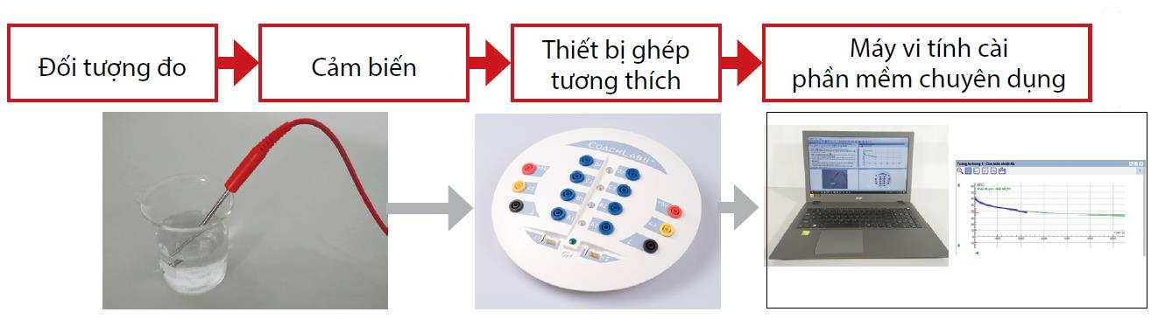
◆ Quy trình tiến hành đo

Slide 38
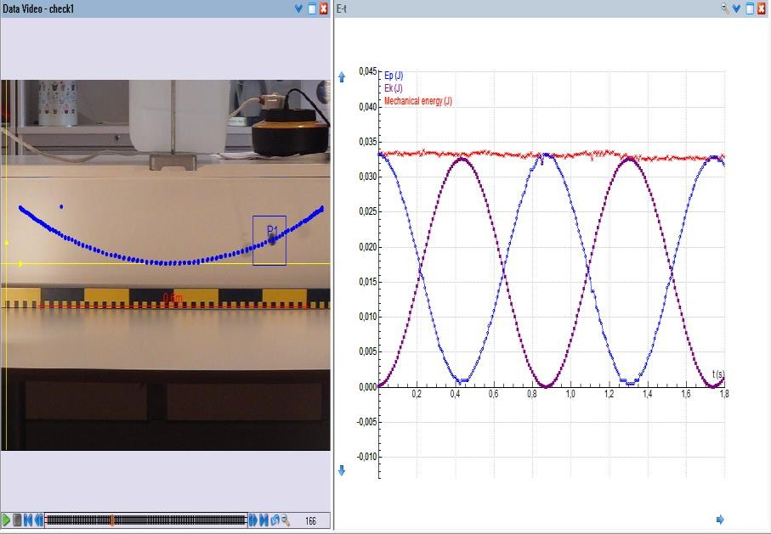
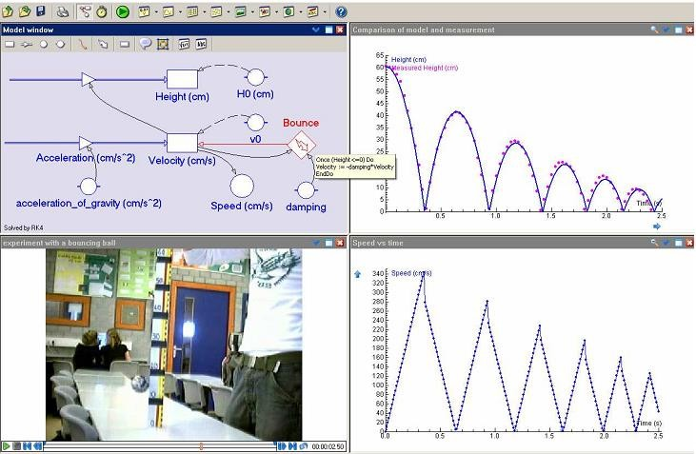
Tìm tòi khám phá trong khoa học
Phân tích video hiện tượng thực
Sử dụng mô hình toán lí
38

Slide 39
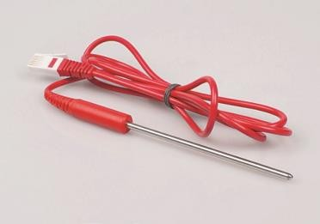
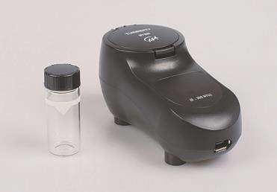
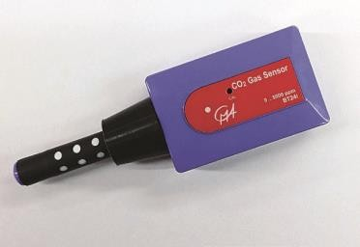
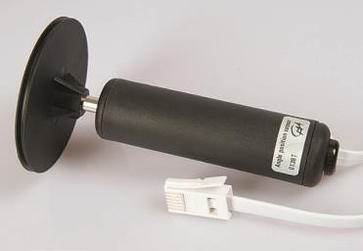
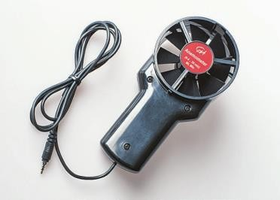
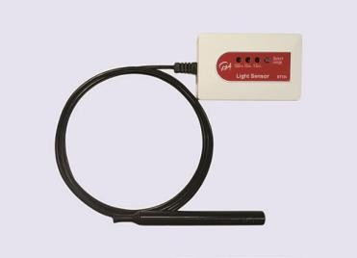
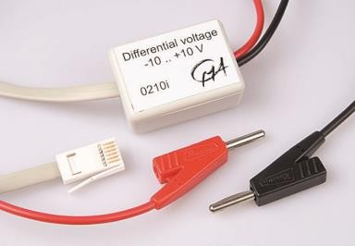
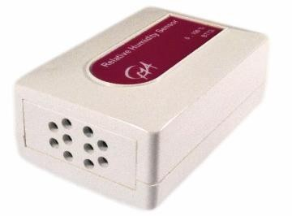
◆ Một số thiết bị thí nghiệm trong phòng Lab STEM
Cảm biến nhiệt độ
Cảm biến độ đục
Cảm biến CO₂
Cảm biến đo góc
Cảm biến tốc độ gió
Cảm biến ánh sáng
Cảm biến đo điện áp
Cảm biến độ ẩm

Slide 40
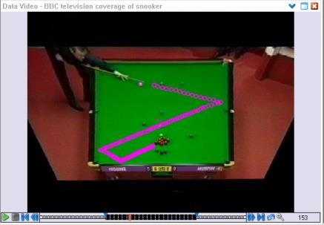
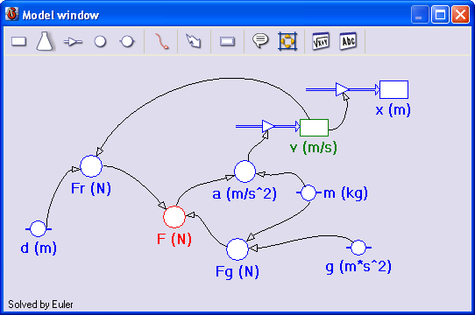
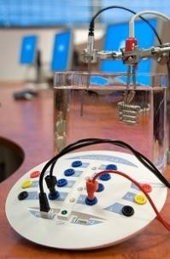
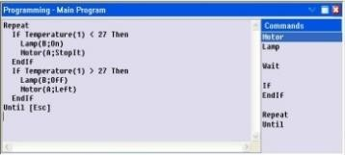
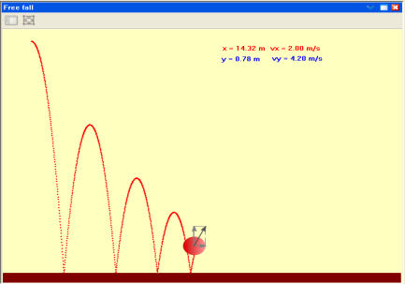
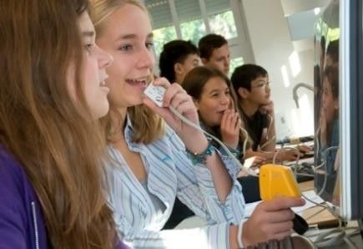
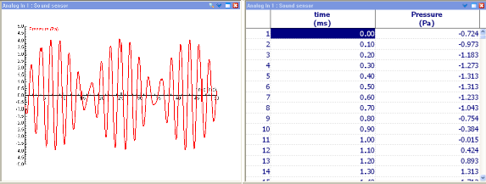
Các hoạt động điều khiển
Phân tích Video
Mô hình hóa
Phân tích và xử lí dữ liệu
Mô phỏng
Thu thập dữ liệu

Slide 41
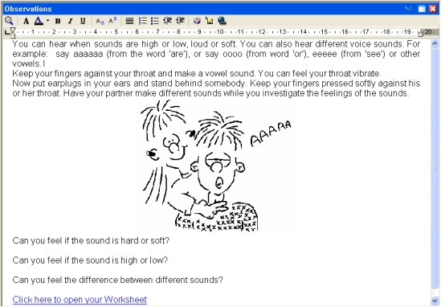
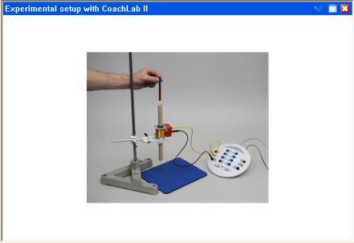
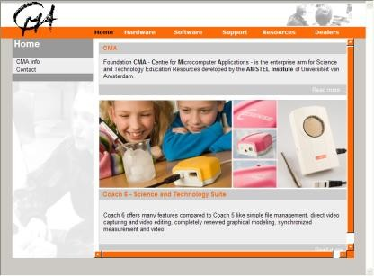
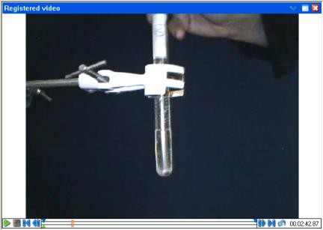
Văn bản
Tranh, ảnh
TIẾN TRÌNH HOẠT ĐỘNG
Tìm tòi khoa học, Thiết kế kĩ thuật
Trang web
Đoạn phim ngắn

Slide 42





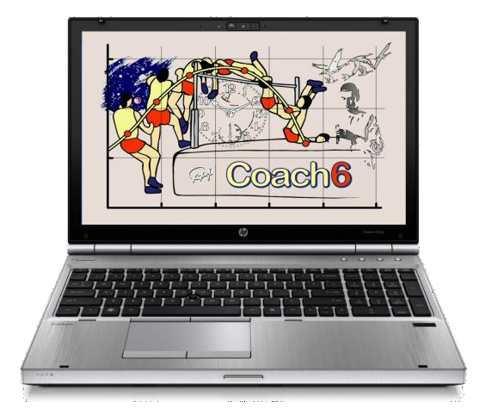
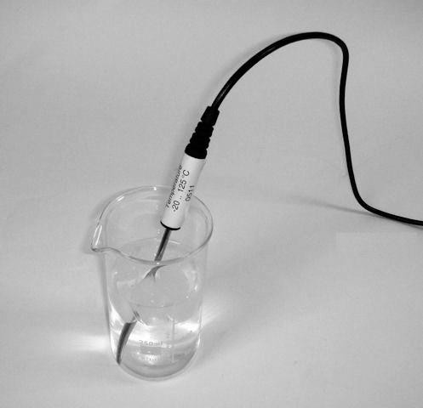
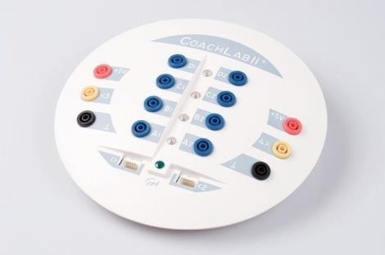




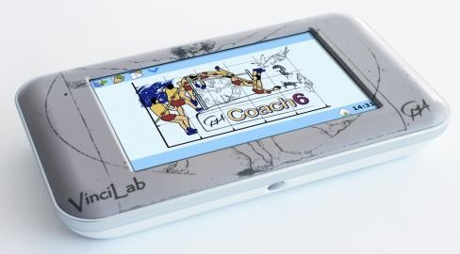
Thu thập số liệu bằng cảm biến
Cảm biến
Thiết bị chuyển đổi
Máy tính có cài đặt phần mềm

Slide 43
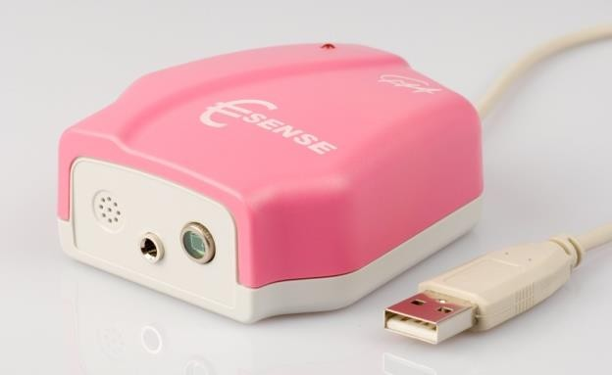
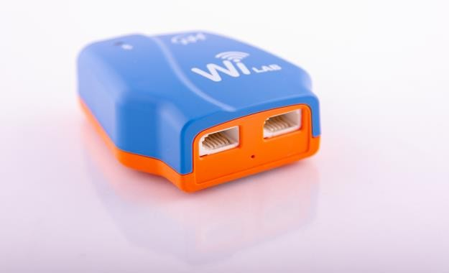
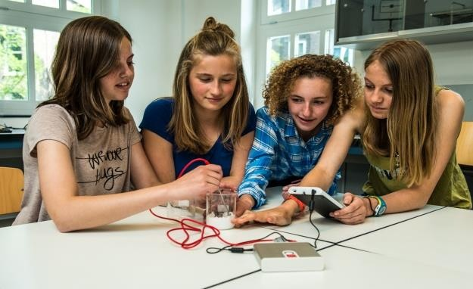
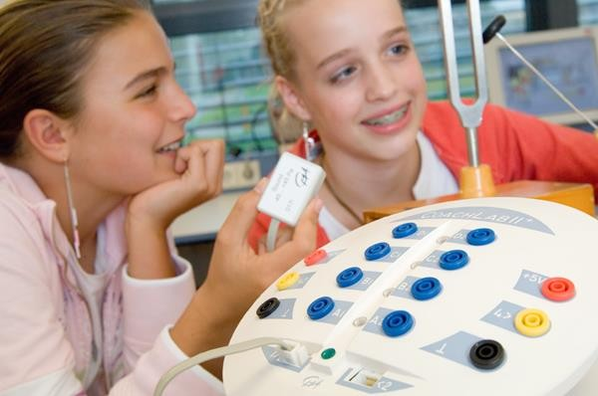
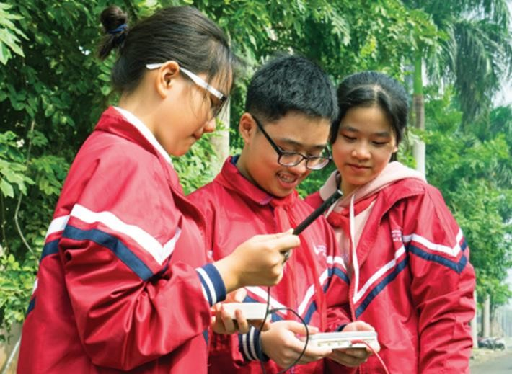
Thiết bị chuyển đổi
với phương thức kết nối đa dạng, phù hợp với nhiều lứa tuổi học sinh
Không dây
ESense
Wilab
CLAB
Không dây Có màn hình Ngoài trời
CoachLa
b
Vincilab

Slide 44
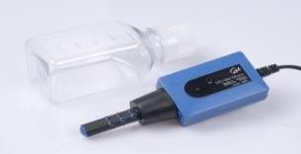
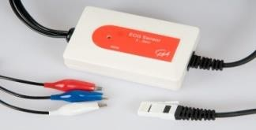
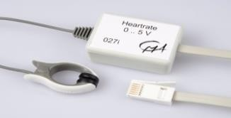
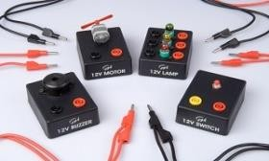
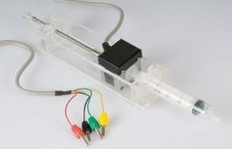
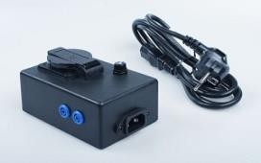
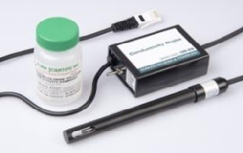
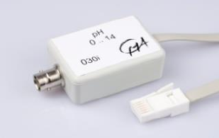
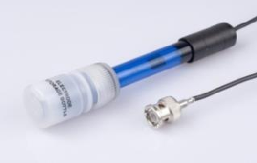
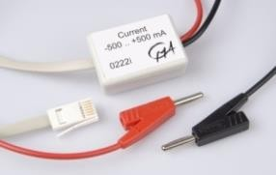


Cảm biến
dụng cụ đo tự động, nhạy, chính xác, ổn định và bền
Sinh học:
Cảm biến huyết áp, cảm biến độ dẫn, cảm biến CO₂, cảm biến nhịp tim…
Công nghệ:
Bộ dụng cụ chấp hành: đèn, còi, quạt, bộ công tắc đổi nguồn, động cơ bước.
Hóa học:
Cảm biến màu, Cảm biến độ dẫn, ORP, pH, áp suất, độ mặn, nhiệt độ, độ đục, hiệu điện thế…
Vật lí:
Cảm biến gia tốc, cảm biến lực, cảm biến âm thanh, cổng quang, cảm biến hiệu điện thế…

Slide 45



MỘT SỐ CHỦ ĐỀ GIÁO DỤC STEM

Slide 46







Slide 47

HỆ THỐNG GIẢI PHÁP
Thiết kế kĩ thuật giải quyết vấn đề thực tế

Slide 48

Nhà kính

Slide 49

Hệ thống tưới cây tự động

Slide 50







Slide 51
GIÁO DỤC STEM TRONG NHÀ TRƯỜNG
◆ Dạy học các môn học thuộc lĩnh vực STEM
◆ Hoạt động trải nghiệm STEM
◆ Hoạt động nghiên cứu khoa học
◆ Dạy học buổi 2/ câu lạc bộ/…

Slide 52


Slide 53

Giáo dục STEM Trong nhà trường
Giáo dục STEM trong các môn học
Kế hoạch giáo dục
Thiết bị hoạt
Dạy học các chủ đề tích hợp STEM Dạy học dự án STEM
Câu lạc bộ STEM Lab STEM
Các cuộc thi khoa học kĩ thuật Hoạt động trải nghiệm sáng tạo
Giáo dục định hướng nghề nghiệp
Chương trình dạy học
Công nghệ
nền tảng
động
Người thực hiện
Thời gian, kinh phí
Thi, kiểm tra, đánh giá kết quả học tập

Slide 54

Hoạt động tập thể
Hoạt động giáo
dục
Sinh hoạt tổ chuyên môn
Nội dung chủ
đề
Chào cờ
Học buổi 2
Dạy học theo chủ đề
Tiết tự chọn
Sinh họat
HĐNGLL
Dạy học trên lớp Ngoại khóa
GD Định hướng nghề nghiệp
Phát triển năng lực học sinh
Giáo dục
STEM
Sự sáng tạo
Xã hội hóa
GD
Hoạt động dạy học
Kiểm tra, đánh giá năng lực
Phương pháp
Sự kiện
Nghiên cứu
KH
Trong môn học

Slide 55
Hoạt động của chủ đề | Định hướng tổ chức
Hoạt động 1: Bài toán thực tiễn | Giao cho HS đọc và thảo luận trước hoặc buổi 2
Hoạt động 2: Thiết kế sản phẩm | Thực hiện trên lớp trong phòng trải nghiệm, phòng thí nghiệm bộ môn, phòng chế tạo sản phẩm ở buổi 2
Hoạt động 3: Xây dựng sản phẩm
Hoạt động 4: Thử nghiệm và đánh giá sản phẩm
Hoạt động 5: Hoàn thiện sản phẩm
Hoạt động 6: Báo cáo và đánh giá hoạt động
Hoạt động 7: Đưa sản phẩm vào thực tế | Giao cho HS vận dụng ở nhà hoặc ở trường
Hoạt động 8: Trở thành nhà kĩ nghệ

Slide 56
Xây dựng chủ đề giáo dục STEM
◆ Video hướng dẫn sử dụng thiết bị: http://sachthietbigiaoduc.vn/chia-se-tai- nguyen-giao-duc/-/resources/647543/huong-dan-su-dung-thiet-bi.html

Slide 57
Các giai đoạn thực hiện | Các bước thiết kế và thực hiện | Hoạt động của học sinh | Hoạt động của giáo viên | Yêu cầu nội dung các bước | Yêu cầu không gian, vật tư
CONTEXT: Yêu cầu của thực tiễn cần giải quyết | 1. Tình huống thực tiễn của vấn đề, thiết bị kĩ thuật và sản phẩm cần thực hiện (Mô tả đúng thực tiễn của giải pháp đang sử dụng, có hình ảnh rõ ràng và lời văn ngắn gọn) | Đọc tình huống và mô tả lại những đặc điểm quan trọng của tình huống Làm việc cá nhân và thảo luận nhóm | Xây dựng tình huống bằng các bài viết và hình ảnh thực tiễn của chủ đề huy động được kiến thức môn học và liên môn phù hợp với trình độ và mức độ nhận thức của học sinh | Vấn đề, giải pháp mang tính hữu ích cho xã hội, gần gũi với đời sống của học sinh và bằng kiến thức, kinh nghiệm thực tiễn của học sinh có thể hiểu được | Trên lớp hoặc trong phòng LAB với sách STEM

Slide 58
Các giai đoạn thực hiện | Các bước thiết kế và thực hiện | Hoạt động của học sinh | Hoạt động của giáo viên | Yêu cầu nội dung các bước | Yêu cầu không gian, vật tư
ASK: Define the problem Xác định vấn đề cần giải quyết | 2. Vấn đề kĩ thuật cần giải quyết (Nêu rõ các yêu cầu kĩ thuật của sản phẩm cần xử lí) | - Thảo luận để xác định những yêu cầu và thông số kĩ thuật cần phải thực hiện | Đưa ra hệ thống các yêu cầu, các thông số kĩ thuật cho sản phẩm mà bằng các dụng cụ, thiết bị, kiến thức môn học trang bị học sinh có thể thực hiện được trong nhà trường | Các yêu cầu cần gắn với bối cảnh thực tiễn nhưng được lược giản để có thể thực hiện được trong nhà trường mà bằng kiến thức môn học, kinh nghiệm bản thân ở lứa tuổi học sinh có thể tự thực hiện được. Hạn chế có sự can thiệp và giúp đỡ của người lớn | Trên lớp hoặc trong phòng LAB với sách STEM

Slide 59
Các giai đoạn thực hiện | Các bước thiết kế và thực hiện | Hoạt động của học sinh | Hoạt động của giáo viên | Yêu cầu nội dung các bước | Yêu cầu không gian, vật tư
IMAGINE: Generate ideas Đề xuất các ý tưởng | 3. Đề xuất ý tưởng (Làm việc cá nhân, nhóm vẽ trên giấy, trên máy tính) | Làm việc các nhân và nhóm thể hiện sự trao đổi về các hướng sản phẩm cần hoàn thiện, vẽ và viết trên giấy, thiết kế, kẻ vẽ, tính toán, dựng hình mô tả | Gợi ý cho học sinh một số mẫu sản phẩm qua hình ảnh và dự kiến kết quả học sinh đạt được, cần có những gợi ý về tính toán dự kiến, vẽ mô tả dạng hình học, vận dụng ngôn ngữ toán đề trình bày ý tưởng | Vấn đề, sản phẩm phải có nhiều giải pháp, nhiều ý tưởng có thể thực hiện được. Tránh việc cả lớp làm một mẫu giống hệt nhau. Cần để học sinh tự đưa ra ý tưởng và tự quyết định làm như thế nào | Trên lớp hoặc trong phòng LAB với phiếu học tập, giấy A4, giấy A0

Slide 60
Các giai đoạn thực hiện | Các bước thiết kế và thực hiện | Hoạt động của học sinh | Hoạt động của giáo viên | Yêu cầu nội dung các bước | Yêu cầu không gian, vật tư
PLAN: Select a solution Lựa chọn giải pháp từ các ý tưởng đưa ra | 4. Lựa chọn ý tưởng và đề ra các bước để chuyển ý tưởng thành sản phẩm (Ý tưởng khả thi có thể thực hiện được trong phòng Lab với thời gian 4 tiết) | Dựa vào các gợi ý mẫu và thiết bị bố trí trong phòng Lab đưa ra ý tưởng, giải pháp phù hợp với các yêu cầu của bài toán mà có thể tự thực hiện được trong lớp Thảo luận nhóm và phân tích các thiết bị kèm theo để biến ý tưởng thành hiện thực | Đưa ra đa dạng các gợi ý về các mẫu sản phẩm, các giải pháp và gợi ý cụ thể các thiết bị, các cách gia công, các kĩ thuật gắn với 1 giải pháp cụ thể để học sinh có cơ sở lựa chọn và thực hiện được đúng ý tưởng sản phẩm, trong đó có các tính toán vật tư, đo đạc, vẽ, thiết kế | Gợi ý được các loại phương tiện, thiết bị, vật tư có trong bộ thí nghiệm và thiết bị thí nghiệm tối thiểu hiện có trong nhà trường. Đưa ra gợi ý một số giải pháp để người học có cơ sở lựa chọn và thực hiện, sáng tạo. Cần yêu cầu trên phiếu đề xuất các tính toán, kích thước và bản vẽ ý tưởng | Trên lớp hoặc trong phòng LAB với phiếu học tập, giấy A4, giấy A0

Slide 61
Các giai đoạn thực hiện | Các bước thiết kế và thực hiện | Hoạt động của học sinh | Hoạt động của giáo viên | Yêu cầu nội dung các bước | Yêu cầu không gian, vật tư
CREAT E: Make the item Tạo mẫu sản phẩm | 5. Thực hiện các bước tạo ra mô hình sản phẩm (Tiến hành từng bước cụ thể, gợi ý các thao tác khó và có hình ảnh cụ thể cho từng thao tác dẫn đến mẫu sản phẩm hoàn chỉnh) | Phân công nhiệm vụ cho các cá nhân và thực hiện đồng thời hoặc tuần tự các bước theo hướng dẫn hoặc theo sáng kiến của nhóm để tạo ra các mẫu sản phẩm | Đưa ra các bước cụ thể và gợi ý học sinh cách tổ chức như chia nhóm, bạn này làm cái này, bạn kia làm cái kia, sau đó kết hợp ra sao, lắp ghép như thế nào để được sản phẩm | Yêu cầu cụ thể, chi tiết từng bước, từng thao tác kĩ thuật và từng nội dung cần trình bày dưới dạng toán học như đo đạc, vẽ kích thước, dựng hình….. | Trong phòng LAB với phiếu hướng dẫn trên sách STEM và bộ KIT kèm theo của chủ đề và giấy A4

Slide 62
Các giai đoạn thực hiện | Các bước thiết kế và thực hiện | Hoạt động của học sinh | Hoạt động của giáo viên | Yêu cầu nội dung các bước | Yêu cầu không gian, vật tư
TEST : Test and evaluate your prototype Chạy thử và đánh giá sản phẩm | 6. Chạy thử và đánh giá sản phẩm (Có phiếu đánh giá kỹ thuật theo yêu cầu đặt ra ở bước 2, và có phiếu đề xuất các bước cần cải tiến) | Thảo luận nhóm đưa ra cách vận hành cho sản phẩm hoạt động và đánh giá chỗ nào tốt, chỗ nào chưa tốt theo yêu cầu đầu bài đặt ra | Đưa ra các bước cụ thể chạy thử sản phẩm và bảng mô tả hoạt động của các bộ phận theo yêu cầu của đề bài, trong đó yêu cầu học sinh đánh giá bộ phận nào đạt, không đạt và diễn giải trên phiếu | Cần có hình ảnh thực sản phẩm mẫu và hướng dẫn ghi bảng đánh giá từng bộ phận hoạt động cụ thể để học sinh có thể biết cái nào đạt cái nào không | Trong phòng LAB với phiếu đánh giá trên sách STEM và giấy A4

Slide 63
Các giai đoạn thực hiện | Các bước thiết kế và thực hiện | Hoạt động của học sinh | Hoạt động của giáo viên | Yêu cầu nội dung các bước | Yêu cầu không gian, vật tư
IMPRO VE: Make needed changes Điều chỉnh sản phẩm | 7. Điều chỉnh sản phẩm và hoàn thiện mỹ thuật cho sản phẩm (Hoàn thiện nếu sản phẩm chưa theo thông số kĩ thuật và tạo mỹ thuật để sản phẩm bắt mắt) | Thảo luận các chỗ cần sửa chữa, chưa đạt hoặc bổ sung các yếu tố khác cho sản phẩm đẹp hơn, hoạt động tốt hơn | Đưa ra các gợi ý dạng nếu …. Thì…. Và có phiếu cho học sinh điều chỉnh và yêu cầu bổ sung làm tăng khả năng vững chắc, hoạt động tốt, đẹp hơn | Có gợi ý cụ thể việc cải thiện sản phẩm và đưa ra các giải pháp nâng cao, tốt hơn | Trong phòng LAB với phiếu đánh giá trên sách STEM và giấy A4

Slide 64
Các giai đoạn thực hiện | Các bước thiết kế và thực hiện | Hoạt động của học sinh | Hoạt động của giáo viên | Yêu cầu nội dung các bước | Yêu cầu không gian, vật tư
SHARE: Present the results Trình bày sản phẩm | 8. Đánh giá sản phẩm theo hệ thống tiêu chí kĩ thuật và cảm nhận của người học | Trình bày quá trình thực hiện sản phẩm và mô tả hoạt động trực tiếp của sản phẩm Tự điền vào phiếu đánh giá sản phẩm của mình và đánh giá sản phẩm của các nhóm khác theo phiếu | Yêu cầu học sinh tình bày và giải thích nguyên lí hoạt động, cách thức chế tạo Yêu cầu học sinh điền vào phiếu tự đánh giá sản phẩm của mình và đánh giá sản phẩm của nhóm khác khi các nhóm trình bày | Cần tạo môi trường để các nhóm phản biện lẫn nhau, học sinh được tự đánh giá theo tiêu chí và trình bày trực tiếp sản phẩm hoạt động như thế nào | Trong phòng LAB hoặc trong lớp học, sân trường với phiếu đánh giá sản phẩm và hoạt động

Slide 65
Các giai đoạn thực hiện | Các bước thiết kế và thực hiện | Hoạt động của học sinh | Hoạt động của giáo viên | Yêu cầu nội dung các bước | Yêu cầu không gian, vật tư
DEVE LOPM ENT: Develo p possible solution Phát triển các giải pháp có thể | 9. Mở rộng và nâng cao yêu cầu cho mô hình sản phẩm vừa chế tạo được bằng chạy thật và làm thật | Đưa ra các giải pháp cho sản phẩm hoạt động trong môi trường thực và trong cuộc sống | Gợi ý cho người học các giải pháp vận hành sản phẩm trong đời sống thực và tạo ra hiệu quả thực tế có ích | Đưa ra các điều kiện thực cho học sinh vận hành sản phẩm như ở trường, ở nhà để chứng tỏ hiệu quả của giải pháp | Trong phòng LAB hoặc trong lớp học, sân trường hoặc ở nhà với phiếu mô tả, theo dõi hoạt động thực

Slide 66
Các giai đoạn thực hiện | Các bước thiết kế và thực hiện | Hoạt động của học sinh | Hoạt động của giáo viên | Yêu cầu nội dung các bước | Yêu cầu không gian, vật tư
PROJE CT: Redesig n for life | 10. Yêu cầu đề xuất, cải tiến, sáng tạo sản phẩm mới cùng loại để phục vụ trong cuộc sống | Xây dựng nhóm để thiết kế và chế tạo sản phẩm vận dụng vào cuộc sống của mình hoặc của trường học, cộng đồng | Đề xuất dưới dạng dự án thực tế để có thể vận dụng giải quyết một vấn đề thực của cá nhân học sinh, nhà trường và cộng đồng | Mở rộng phạm vi và có sự hỗ trợ của người lớn để làm thực tiễn, có giá trị thực | Trong phòng LAB hoặc trong lớp học, sân trường hoặc ở nhà với kế hoạch dự án cụ thể và kinh phí dự kiến

Slide 67
TRANG WEB HỖ TRỢ
Tài nguyên về giáo dục STEM: http://sachthietbigiaoduc.vn/
Tài liệu về phương pháp: https://www.facebook.com/groups/trainghiemsangtaothcs/
Sách giáo khoa hiện hành: http://test.sgk.edu.vn/
Kiểm tra, đánh giá: https://www.cmu.edu/teaching/assessment/index.html
Video hướng dẫn các chủ đề: https://www.youtube.com/c/S%C3%81CHTHI%E1%BA%BETB%E 1%BB%8AGI%C3%81OD%E1%BB%A4C/videos
Trang web Coach: http://cma-science.nl/homepage

Slide 68
DANH SÁCH 89 CHỦ ĐỀ STEM PHỤC VỤ NĂM HỌC MỚI
SL | MẦM NON
1 | Nhận biết một số món ăn, thực phẩm thông thường và ích lợi của chúng đối với sức khỏe
2 | Các bộ phận của cơ thể con người
3 | Động vật và thực vật
4 | Một số hiện tượng tự nhiên
5 | Thiên nhiên kỳ thú
6 | Du hành vũ trụ
7 | Tìm hiểu về ô nhiễm không khí
8 | Hàm răng xinh
9 | Nhà mát
10 | Hệ hô hấp
11 | Điều chế kem đánh răng
12 | Chuồng nuôi thú cưng
13 | Nhà cách âm
14 | Kẹo tinh thể
15 | Em điều khiển và tham gia giao thông
16 | Lọc nước mini

Slide 69
DANH SÁCH 89 CHỦ ĐỀ STEM PHỤC VỤ NĂM HỌC MỚI
SL | TIỂU HỌC | SL | TIỂU HỌC
1 | Nhà mát | 17 | Nhìn thấy và được nhìn thấy
2 | Các chuyển động của trái đất | 18 | Ấm, nóng, lạnh
3 | Hệ hô hấp | 19 | Đồ thị nhiệt độ
4 | Ngôi nhà điện mặt trời | 20 | Giữ ấm
5 | Hệ thống chữa cháy tự động | 21 | Tạo ra nhiệt độ phù hợp
6 | Điều chế kem đánh răng | 22 | Làm nguội
7 | Chuồng nuôi thú cưng | 23 | Làm nguội âm thanh
8 | Nhà cách âm | 24 | Nóng chảy
9 | Máy phát điện gió | 25 | Làm nóng
10 | Kẹo tinh thể | 26 | Phản ứng hóa học
11 | Em điều khiển và tham ra giao thông | 27 | Âm thanh là gì
12 | Lọc nước mini | 28 | Tạo ra âm thanh bằng giọng nói
13 | Mức độ sáng | 29 | Tạo ra âm nhạc
14 | Đồ thị ánh sáng | 30 | Âm thanh truyền đi như thế nào
15 | Ánh sáng và vật chất | 31 | Độ to của âm thanh
16 | Ánh sáng phản xạ | 32 | Ngăn chặn tiếng ồn

Slide 70
DANH SÁCH 89 CHỦ ĐỀ STEM PHỤC VỤ NĂM HỌC MỚI
SL | TRUNG HỌC CƠ SỞ | SL | TRUNG HỌC CƠ SỞ
1 | Chế tạo màu tự nhiên | 11 | Máy phát điện gió
2 | Đèn ngủ thông minh | 12 | Sản xuất nước sạch
3 | Lò sấy nông sản | 13 | Quá trình chín sinh học
4 | Cân chính xác | 14 | Ánh sáng và lá phổi xanh
5 | Mô hình nhà kính | 15 | Pha chế và thử nghiệm chất khử trùng
6 | Nhà cách âm | 16 | Đèn đổi màu
7 | Chất tẩy rửa | 17 | Chất chỉ thị tự nhiên
8 | Quạt điện thông minh | 18 | Sự đa dạng của thế giới sinh vật dưới kính hiển vi
9 | Hành trình hòa tan và kết tinh | 19 | Cuộc chạy đua sắc màu
10 | Hệ thống chiếu sáng thông minh | 20 | Cuộc chạy đua sắc màu

Slide 71
DANH SÁCH 89 CHỦ ĐỀ STEM PHỤC VỤ NĂM HỌC MỚI
SL | TRUNG HỌC PHỔ THÔNG | SL | TRUNG HỌC PHỔ THÔNG
1 | Cảm ứng điện từ | 12 | Hô hấp của hạt nảy mầm
2 | Tốc độ âm | 13 | Lên men rượu
3 | Định luật Boyle | 14 | Đo nhịp tim
4 | Tụ điện | 15 | Wilab nghe lời bạn
5 | Nhiệt độ sôi | 16 | Nâng xe tự động
6 | Nóng chảy, đông đặc. | 17 | Hệ thống chiếu sáng tự động
7 | Dao động tắt dần | 18 | Hệ điều nhiệt
8 | Sóng âm | 19 | Hệ thống chống trộm
9 | Ảnh hưởng của nồng độ đến tốc độ phản ứng | 20 | Nồng độ khí CO2
10 | Cân bằng hóa học | 21 | Tưới cây tự động
11 | Axit hay Bazơ

Slide 72
PHÂN THEO CHỦ ĐỀ KIẾN THỨC KHOA HỌC CẤP TIỂU HỌC
CHỦ ĐỀ VỀ ÂM
CHỦ ĐỀ NHIỆT
CHỦ ĐỀ VỀ ÁNH SÁNG
Khái niệm về âm thanh
Tạo ra âm bằng giọng nói
Tạo ra âm nhạc
Âm thanh truyền đi như thế nào
Độ to của âm
Ngăn chặn tiếng ồn
Ấm, nóng, lạnh
Đồ thị nhiệt độ
Giữ ấm
Nhiệt độ thích hợp
Làm nguội
Làm nguội nhanh
Nóng chảy
Làm nóng
Phản ứng hóa học
Xây dựng thiết bị giữ ấm
vật nuôi
Mức độ sáng
Đồ thị ánh sáng
Ánh sáng và vật chất
Ánh sáng phản xạ
Nhìn thấy và được nhìn thấy

Slide 73
LỚP 3
PHÂN THEO LỚP CẤP TIỂU HỌC
LỚP 4
LỚP 5
Điều chế kem đánh răng
Hệ thống báo cháy tự động
Hệ hô hấp
Các chuyển
động của Trái Đất
Nhà mát
Nhà cách âm
Chuồng nuôi thú cưng
Máy phát điện gió
Kẹo tinh thể
Ngôi nhà điện mặt trời
Lọc nước sạch
Em điều
khiển và tham gia giao thông

Slide 74
PHÂN THEO LỚP CẤP THCS
LỚP 6
LỚP 7
LỚP 8
LỚP 9
Chất tạo màu tự nhiên
Cân chính xác
Đa dạng của thế giới sống dưới kính
hiển vi
Quạt điện thông minh
Sản xuất nước sạch
Nhà cách âm
Ánh sáng và lá phổi xanh
Cuộc chạy đua sắc màu
Lò sấy nông sản dùng năng lượng mặt trời
Nhà kính thông minh
Động cơ nhiệt mini
Quá trình
chín sinh học
Hành trình hòa tan và kết tinh
Hệ thống chiếu sáng
thông minh
Chất chỉ thị tự nhiên
Đèn ngủ thông minh
Chất tẩy rửa
Đèn đổi màu
Máy phát điện gió
Chất khử trùng

Slide 75
PHÂN THEO LỚP CẤP THPT
LỚP 10
LỚP 11
LỚP 12
Định luật Boyle
Nhiệt độ sôi
Nóng chảy, đông đặc
Hệ điều nhiệt
Ảnh hưởng của nồng độ đến tốc độ phản
ứng
Cân bằng hóa học
Đo nhịp tim
Euro Sense nghe lời bạn
Cảm ứng điện từ
Tụ điện
Hệ thống chống trộm
Hô hấp của hạt nảy mầm
Lên men rượu
Hệ thống thang nâng ô tô
Axit hay Bazơ
Tốc độ âm
Sóng âm
Dao động tắt dần
Hệ thống chiếu sáng tự động

Slide 76
Khám phá một số chủ đề STEM
◆ Cảm ứng điện từ
◆ Tích xả tụ điện
◆ Dao động tắt dần
◆ Cân bằng hóa học
◆ Hô hấp của hạt nảy mầm
◆ Nồng độ khí CO2
◆ Hệ thống chống trộm
◆ Quạt điện thông minh
◆ Đèn đổi màu

Slide 77





Đưa sản phẩm vào thực tế
Trở thành nhà kĩ nghệ
Báo cáo và đánh giá hoạt động
Hoàn thiện sản phẩm
Thử nghiệm và đánh giá sản phẩm
Xây dựng sản phẩm
Thiết kế sản phẩm
Bài toán thực tiễn

Slide 78







GIẢI PHÁP STEM/STEAM CỦA LAB EBD
Video hướng dẫn từng bước thao tác từng chu đê
Phần mềm bản quyền cùng hệ thống thư viện các chủ đề mang tính
quốc tế, cập nhật thường
xuyên
Hệ thống hỗ dự liệu trực tuyến, tài liệu giới thiệu việt hóa
Đồng bộ từ nghiên cứu, chế tạo, chuyển giao, bồi dưỡng thường xuyên
Phòng Lab, phòng học bộ môn, danh mục Kit theo CTGDPT
Bám sát chính sách dài
KIT theo từng chủ đề đê có thể tổ chức trên lớp trong khoảng thời gian xác định
̉ hạn, bám sát chương
trình GDPT, đảm bảo
phù hợp với danh mục thiết bị tối thiểu, hướng mở để nghiên cứu cho giáo viên,…
Giải pháp
̀ Tập huấn/bồi dưỡng
Sách/tài liệu theo chủ đê
STEM
4.0 EBD
chuyển giao, hỗ trơ
thường xuyên cho giáo viên và khác hàng
cho học sinh các cấp/bậc học

Slide 79




Slide 80


Slide 81


Slide 82
THẢO LUẬN
Đề xuất phân phối chương trình tổ chức giáo dục STEM trong môn học mình giảng dạy. Xây dựng trình thực hiện giáo dục STEM trong nhà trường

Slide 83
BÀI THU HOẠCH
◆ Xây dựng kế hoạch tổ chức giáo dục STEM trong nhà trường nộp về mail: sachdoimoi@gmail.com

